Slide 1



Instituto Tecnológico de Frontera Comalapa
Modalidad Mixta
Materia:
Administración de base de datos
Semestre:
Sexto semestre
Especialidad:
Ingeniería en Sistemas Computacionales.
Nombre del alumno:
Cynthia Jasmine Morales Torres / 231260014
Nombre del docente:
Ing. Francisco Javier Mingo Velazquez
Nombre del trabajo:
4.2 Reporte de Practica
Frontera Comalapa, Chiapas. A 29 de Mayo del 2026

Slide 2
Introducción
En el desarrollo de aplicaciones basadas en microservicios es fundamental contar con mecanismos que permitan monitorear y registrar las operaciones que realiza el sistema. Los logs constituyen una herramienta esencial para el seguimiento de eventos, la detección de errores y la supervisión del comportamiento de los servicios durante su ejecución.
En la presente práctica se implementó el uso de registros de eventos (logs) en un microservicio desarrollado con Spring Boot, utilizando la librería SLF4J. Se agregaron mensajes informativos en diferentes operaciones del sistema, tales como consultas, inserciones de datos y comunicación entre microservicios. Asimismo, se realizaron pruebas mediante herramientas como Bruno, Eureka Server y DBeaver para verificar el correcto funcionamiento de los registros generados y validar la información almacenada en la base de datos.

Slide 3
Justificación
La implementación de logs en aplicaciones distribuidas permite conocer de manera detallada las actividades que realiza cada microservicio, facilitando la administración, monitoreo y mantenimiento del sistema. Además, los registros ayudan a identificar errores, verificar la correcta ejecución de procesos y mejorar las tareas de depuración durante el desarrollo de software.
Esta práctica se llevó a cabo con el propósito de comprender la importancia de los logs dentro de una arquitectura de microservicios, así como aprender a registrar eventos relevantes mediante herramientas proporcionadas por Spring Boot. La aplicación de estas técnicas contribuye a fortalecer las habilidades necesarias para el desarrollo de sistemas empresariales más seguros, confiables y fáciles de mantener.

Slide 4

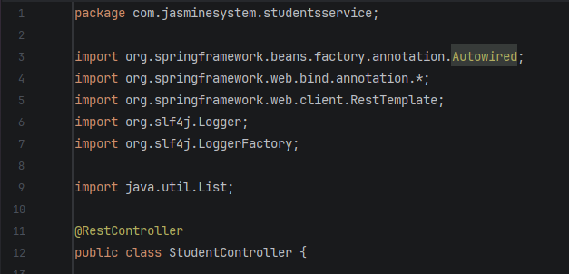
Configuración del controlador y del Logger
Implementación del controlador StudentController y configuración del sistema de logs.
En esta sección se muestra la creación de la clase StudentController, encargada de gestionar las peticiones HTTP relacionadas con los estudiantes dentro del microservicio.
Posteriormente se implementa la configuración del sistema de registros mediante la librería SLF4J:
Esta instrucción crea una instancia de tipo Logger, la cual permitirá registrar mensajes informativos durante la ejecución de la aplicación.
El uso de logs resulta importante porque permite:
Monitorear el funcionamiento del microservicio.
Registrar eventos importantes.
Detectar errores durante la ejecución.
Facilitar tareas de mantenimiento y depuración.
Dar seguimiento a las solicitudes realizadas por los usuarios.
La anotación @RestController indica que esta clase funcionará como un controlador REST, permitiendo exponer endpoints para recibir y responder solicitudes HTTP como GET y POST.

Slide 5




Además, dentro del controlador se inyectan las dependencias necesarias mediante @Autowired.
Permite acceder a la base de datos para realizar operaciones CRUD sobre los estudiantes.
Permite establecer comunicación con otros microservicios dentro de la arquitectura implementada.
Al ejecutar el microservicio, el sistema queda preparado para generar registros informativos cada vez que se realice una consulta, inserción o comunicación con otros servicios.
Registro de eventos durante la consulta de estudiantes
En esta sección se implementa el endpoint encargado de obtener la lista completa de estudiantes almacenados en la base de datos.
Antes de consultar la información, se registra un mensaje informativo mediante el sistema de logs:
Este registro permite identificar en la consola el momento exacto en que se solicita la información de los estudiantes, facilitando el monitoreo de la actividad del microservicio.Posteriormente se ejecuta la consulta a la base de datos:
La anotación @GetMapping("/students") indica que el método responderá a solicitudes HTTP de tipo GET realizadas a la ruta /students.Cuando un usuario o aplicación realiza una petición a esta dirección, el sistema ejecuta automáticamente el método getStudents().
El método findAll() pertenece al repositorio StudentRepository y tiene como función recuperar todos los registros almacenados en la tabla de estudiantes.

Slide 6
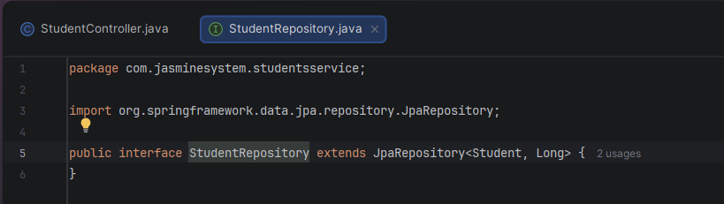
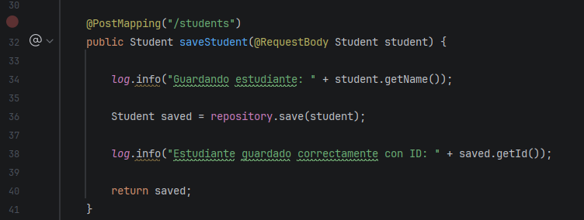
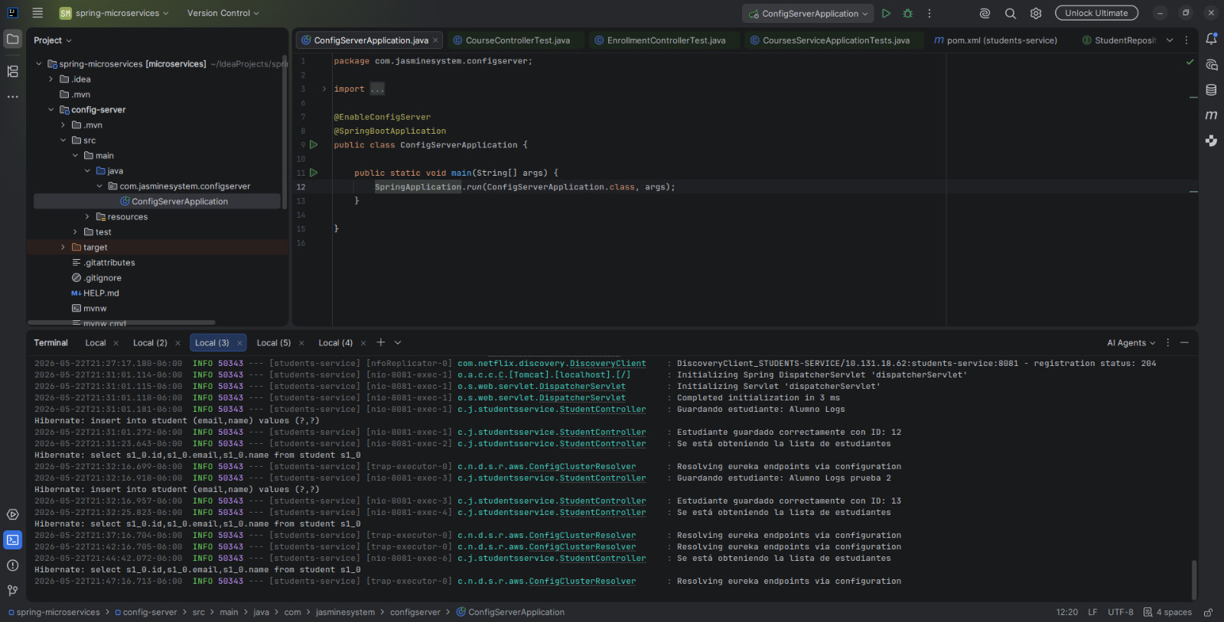
Registro de eventos durante el almacenamiento de estudiantes
La información obtenida es enviada como respuesta al cliente en formato JSON.
Función de los logs en este proceso
El mensaje registrado mediante log.info() permite:
Verificar que la solicitud fue recibida correctamente.
Confirmar que el endpoint fue ejecutado.
Facilitar el seguimiento de consultas realizadas por los usuarios.
Ayudar en la detección de posibles errores durante la ejecución.
La captura muestra el método utilizado para registrar estudiantes en la base de datos. Durante el proceso se generan mensajes de log que permiten identificar cuándo se inicia el registro de un estudiante y cuándo la operación se completa exitosamente, incluyendo el ID generado para el nuevo registro. Esto facilita el seguimiento y control de las operaciones realizadas por el sistema.
Al realizar una petición GET a la ruta:
http://localhost:8082/students
el sistema mostrará en consola un mensaje similar al siguiente:

Slide 7
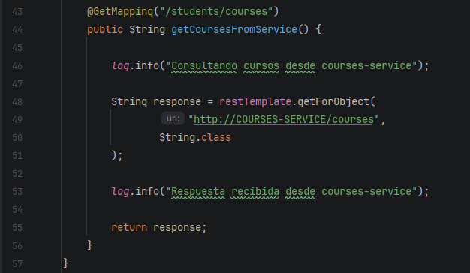
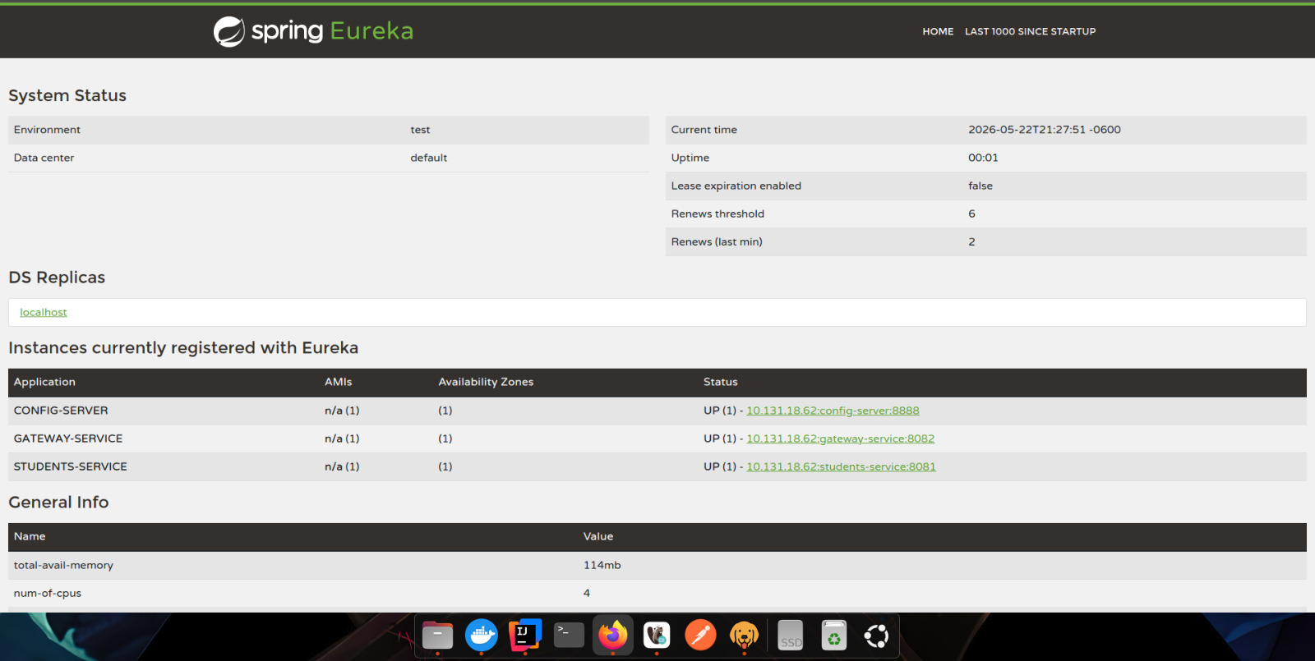
el panel de administración de Eureka Server, donde se visualizan los microservicios registrados dentro de la arquitectura implementada. Entre ellos se encuentran CONFIG-SERVER, GATEWAY-SERVICE y STUDENTS-SERVICE, todos con estado UP, indicando que se encuentran activos y disponibles. Eureka actúa como servidor de descubrimiento de servicios, permitiendo que los microservicios se localicen y comuniquen entre sí de manera dinámica sin necesidad de configurar manualmente sus direcciones de red. Esta funcionalidad facilita la integración y escalabilidad del sistema basado en microservicios.
Se muestra el método encargado de consumir información del microservicio courses-service mediante el uso de RestTemplate. Antes de realizar la petición, se genera un mensaje de log indicando que se está consultando la información de cursos. Posteriormente, se realiza la solicitud al servicio utilizando su nombre registrado en Eureka (COURSES-SERVICE) y, al recibir la respuesta, se genera un segundo log que confirma que la comunicación fue realizada correctamente. Estos registros permiten monitorear y verificar la interacción entre microservicios dentro de la arquitectura implementada.

Slide 8
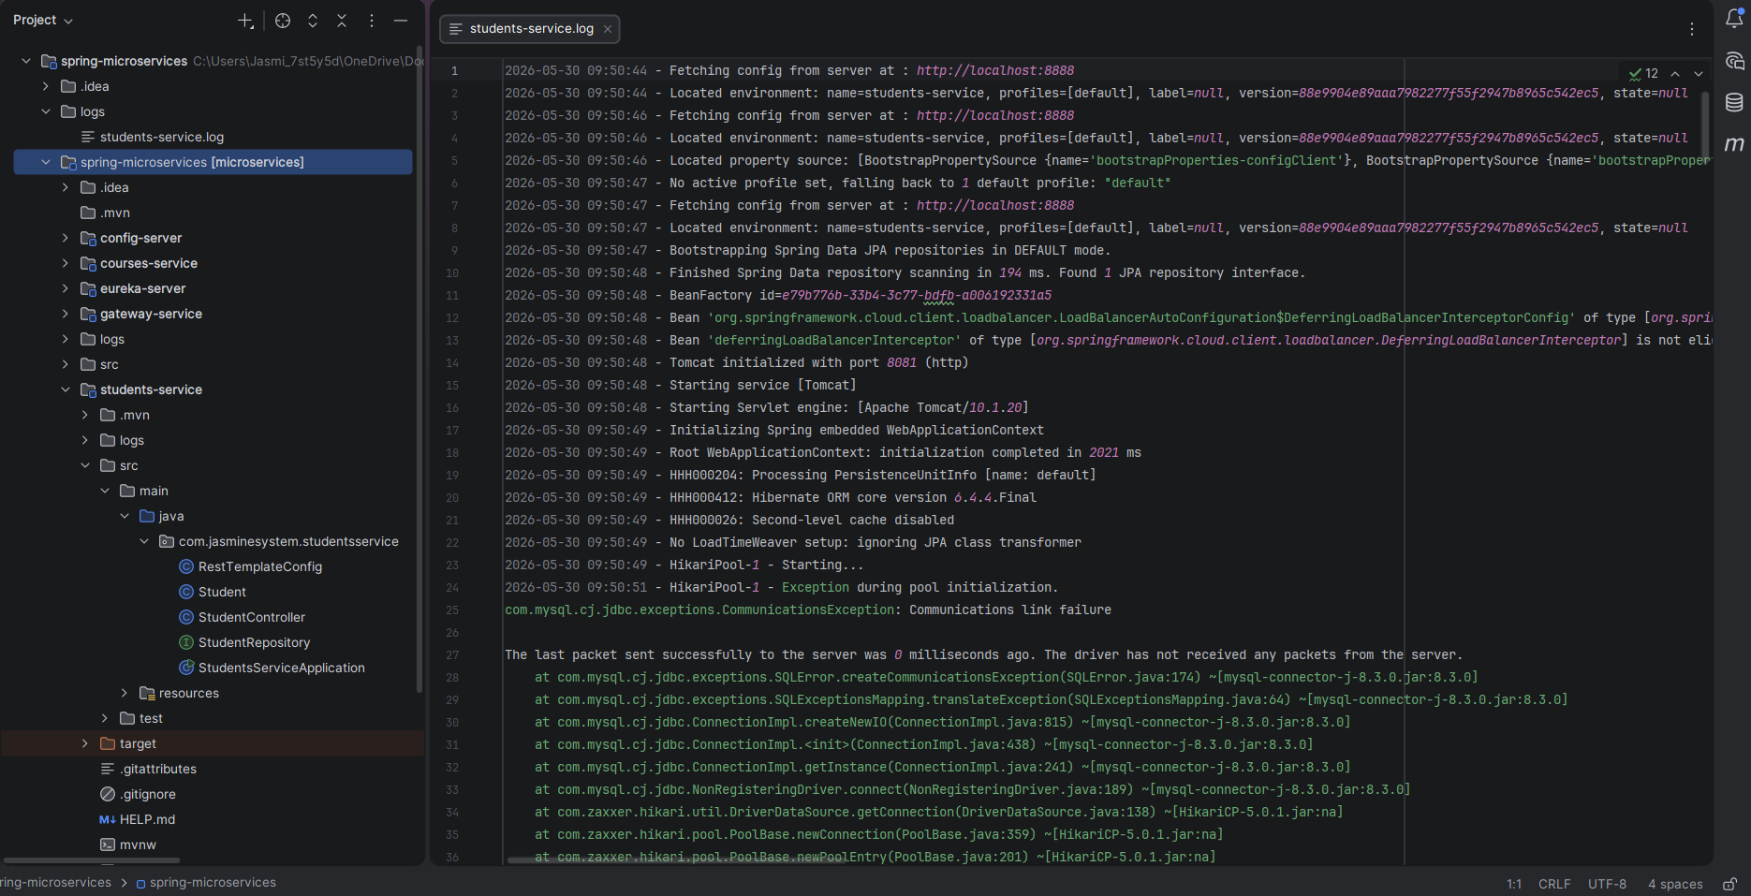
La captura muestra el archivo students-service.log, donde se almacenan los eventos generados durante la ejecución del microservicio. En este archivo se registran procesos de arranque, configuración, conexión con servicios externos y mensajes relacionados con la operación de la aplicación. El uso de archivos de log permite conservar un historial de eventos para tareas de monitoreo, auditoría y detección de errores.

Slide 9
Conclusión
Durante el desarrollo de la práctica se implementó un sistema de registros (logs) dentro del microservicio de estudiantes utilizando la librería SLF4J en Spring Boot. Se configuraron mensajes de seguimiento para las operaciones de consulta, registro de estudiantes y comunicación entre microservicios, permitiendo monitorear el comportamiento de la aplicación en tiempo real

